Slide 1
Analisis general de costo de vida, transporte y poblacion.
Analisis basado en datos abiertos de Airbnb

Slide 2
Fuentes de Datos
Desde 2008, los huéspedes y anfitriones han utilizado Airbnb para ampliar las posibilidades de viaje y presentar una forma más única y personalizada de experimentar el mundo. Este conjunto de datos describe la actividad de listado y las métricas en NYC, NY para 2019.
Este conjunto de datos público es parte de Airbnb, y la fuente original se puede encontrar en este sitio: http://insideairbnb.com/

Slide 3
Fuentes de datos
Link de descarga de datos:
AB_NYC_2019.csv
Autora: Dgomonov
Link: New York City Airbnb Open Data | Kaggle
Justificación de uso de datos:
Kaggle es una plataforma con una amplia selección de base de datos listas para usarse con fines académicos por lo que no hay conflictos legales en utilizarla para este proyecto, informacion adicional de open source en el sitio del autor Inside Airbnb: Home.

Slide 4
Objetivos
¿Objetivo principal?
Realizar una comparacion de exactitud de modelos de regresion para prediccion de precios de hospedajes en Airbnb.
Con los resultados lograr encontrar un algoritmo de prediccion de precios que pueda ser utilizado para calcular precios y encontrar las variables mas determinantes.
Objetivo Secudario

Slide 5
ARTÍCULOS DE REFERENCIA
Predicting Airbnb Prices with Neighborhood
show.cgi (uvt.nl)
Learning-based Airbnb Price Prediction Model
(PDF) Airbnb Price Prediction Using Machine Learning and Sentiment Analysis (researchgate.net)
Airbnb Rental Price Prediction in the a... - Thesis - Richard Tran - Google Docs (escholarship.org)

Slide 6
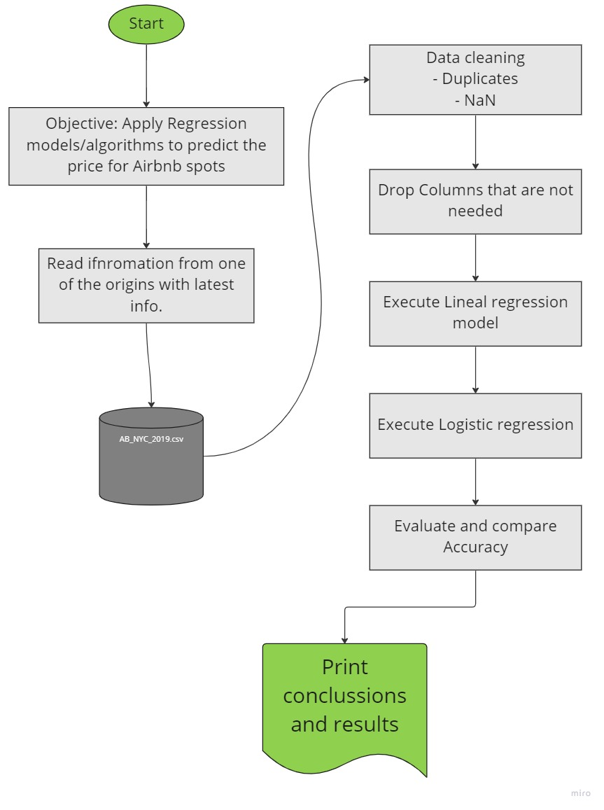
Diagrama de metodologia

Slide 7
Metodologia
Inicio
Lectura de la informacion
Data Cleaning
Se realiza una limpieza de los datos eliminando nulos, y eliminando columnas que no necesitamos, como: 'name','id','host_name','last_review','reviews_per_month','calculated_host_listings_count’
Ejecucion de Regresion linear
Ejecucion de Regrecion lineal multiple
Analisis de los datos de exactitud de ambos modelos.
Conclusion de los datos

